Slide 1
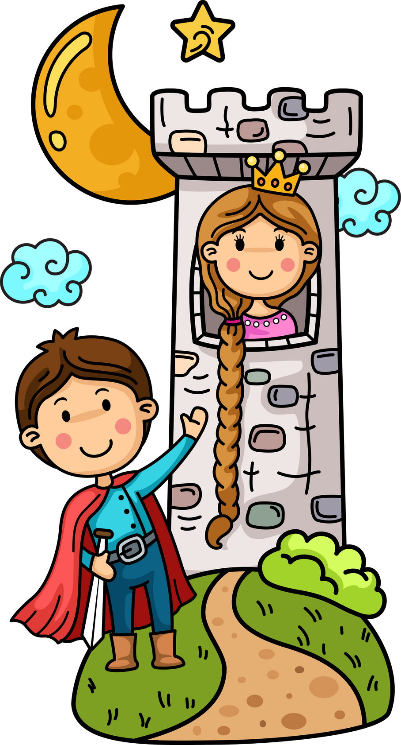
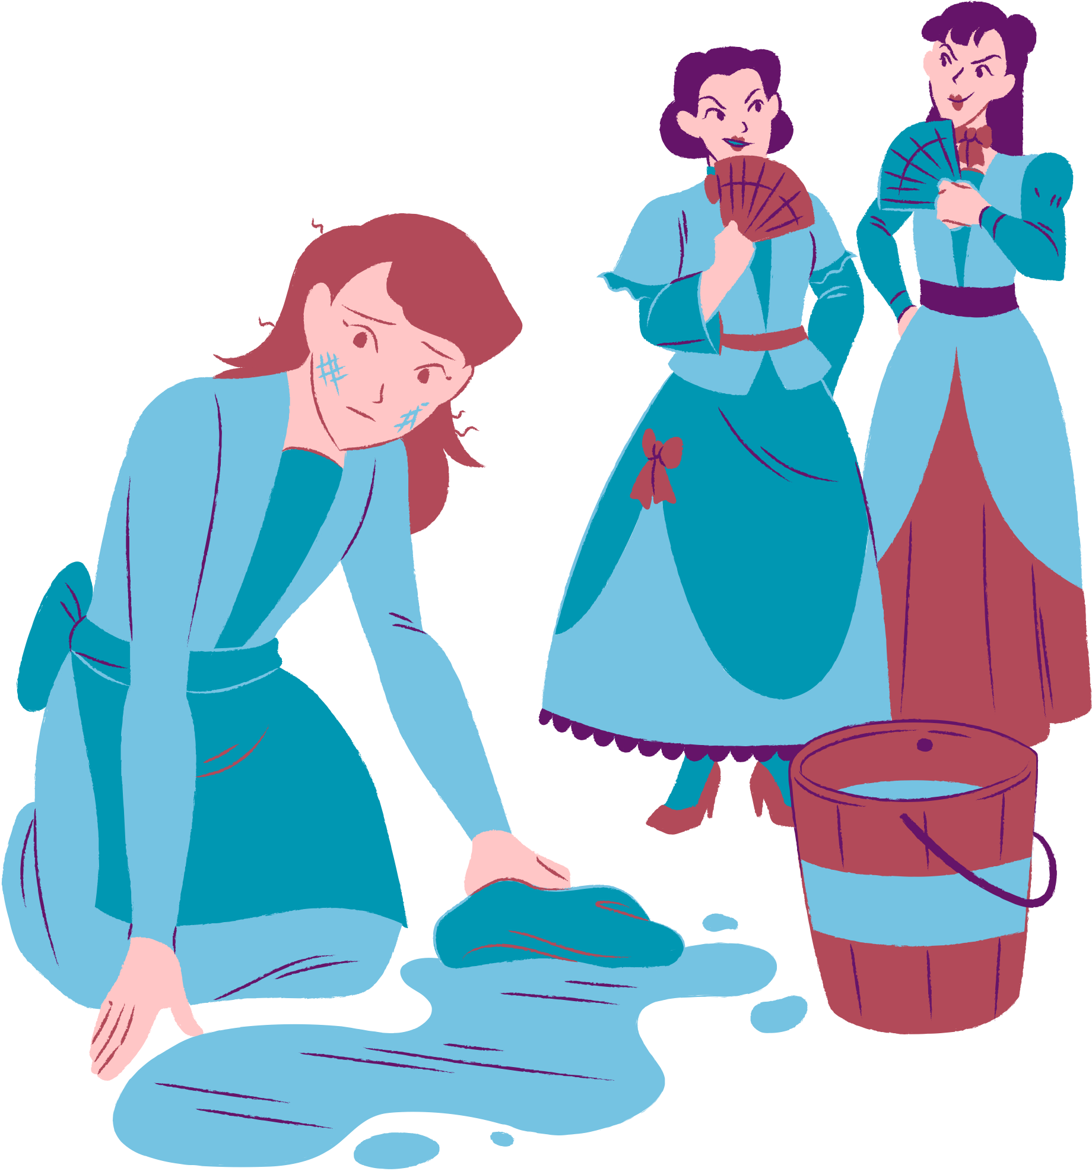
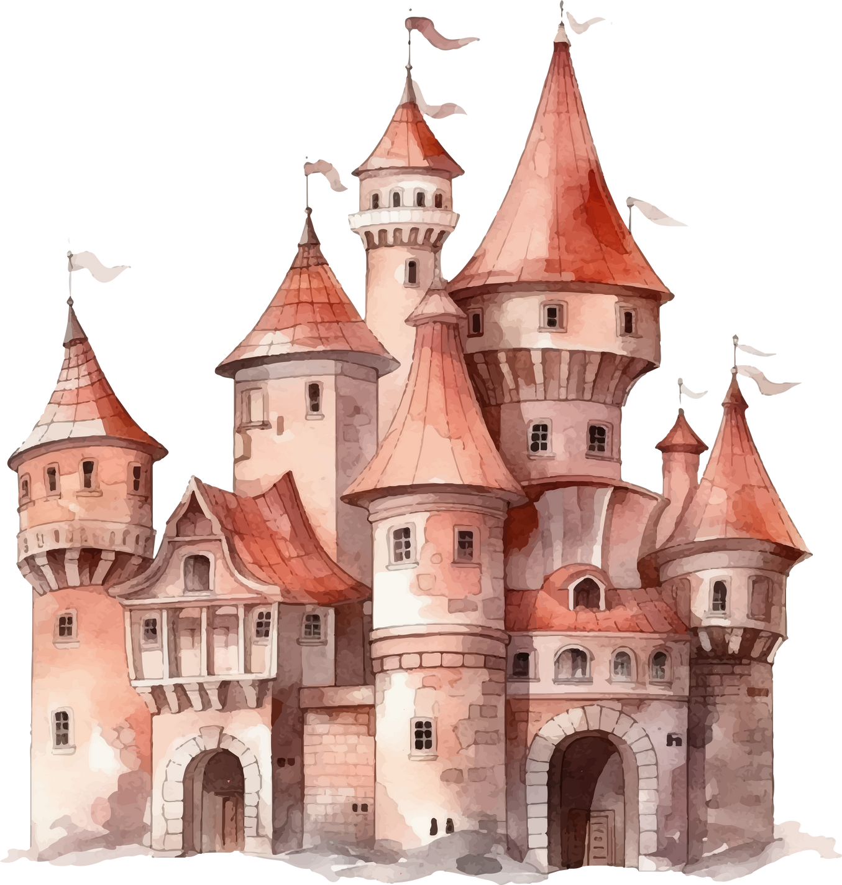
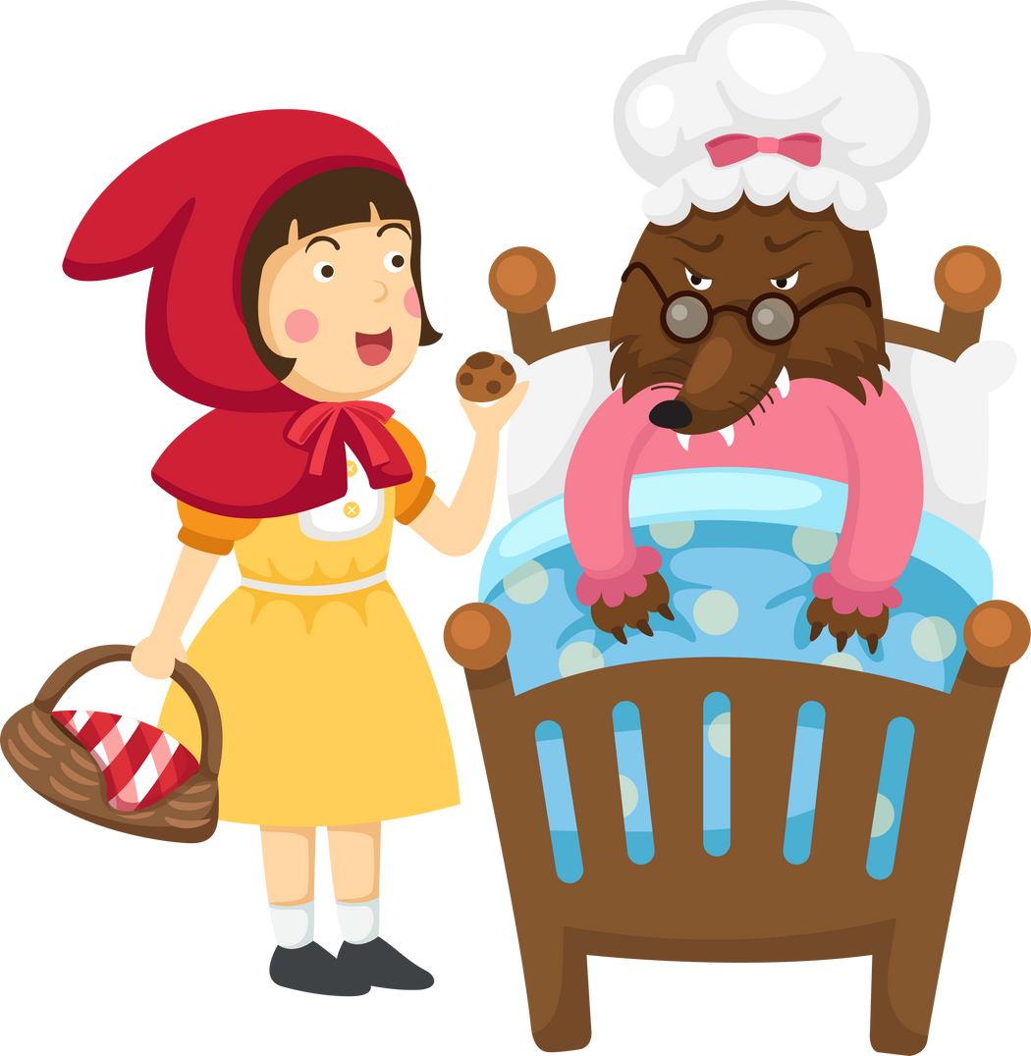



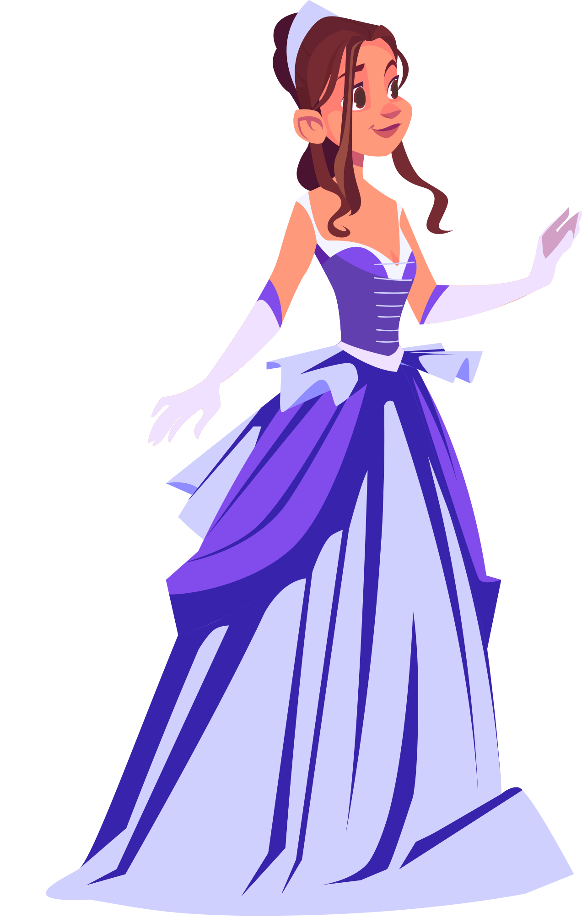

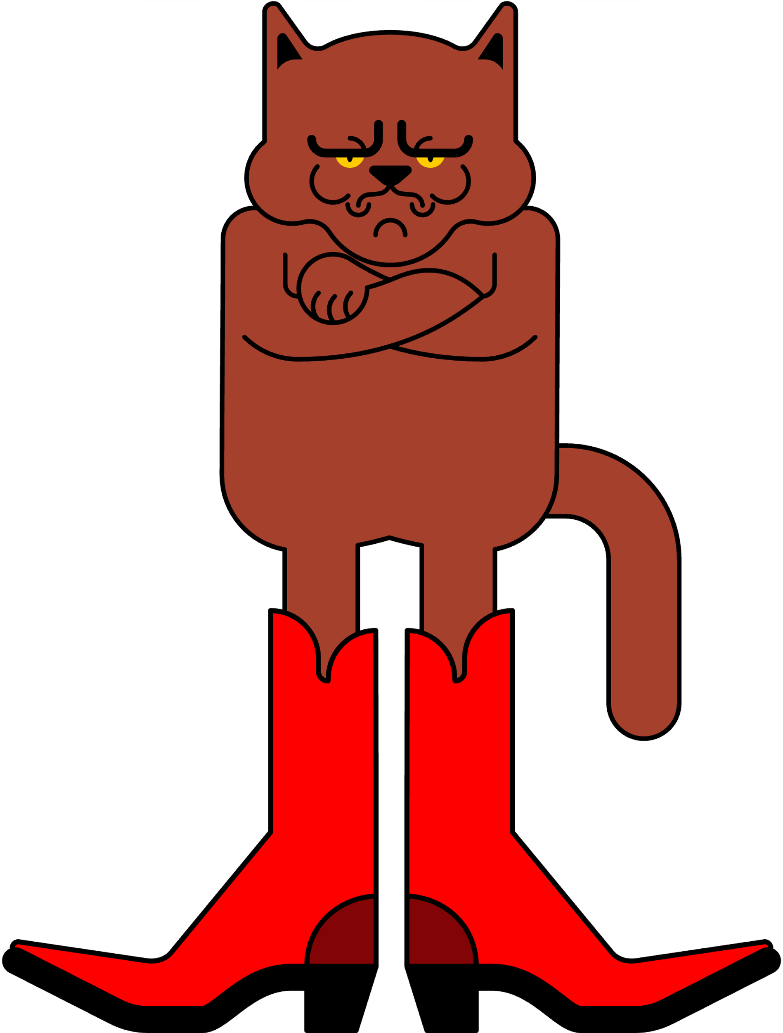
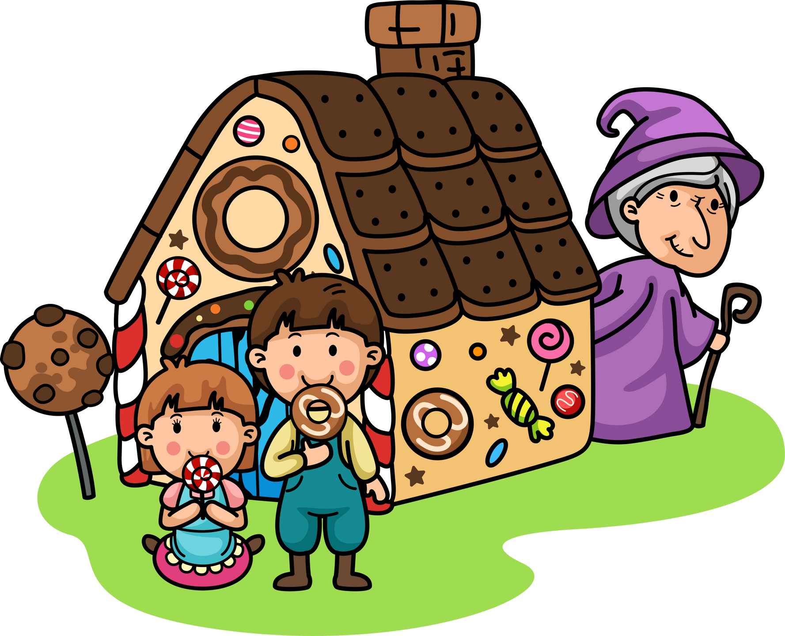

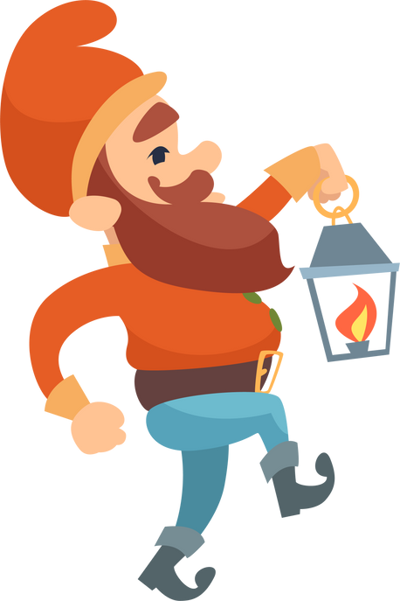


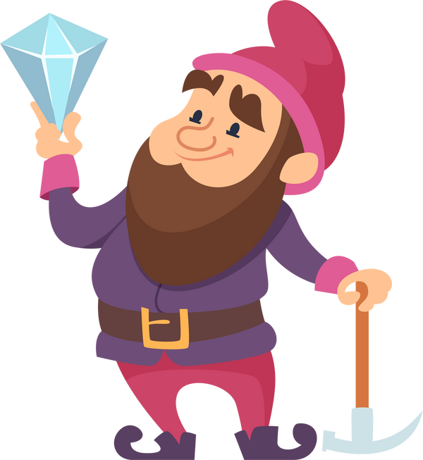
Rotkäppchen
Rapunzel
Dornröschen
Aschenputtel
www.digileg-macht-schule.de
erstellt mit Canva von Anna Löbig, Katja Görner, Melanie Trützschler | CC BY-SA 4.0
Der gestiefelte Kater
Rumpelstilzchen
Hänsel und Gretel
Schneewittchen

